Slide 1
«Индивидуальные итоговые проекты обучающихся по ФГОС среднего общего образования»
Муниципальное бюджетное общеобразовательное учреждение
средняя общеобразовательная школа с.Киселёвка
Ульчского муниципального района Хабаровского края
Автор. Бывалина Л.Л. – заместитель директора по УР МБОУ СОШ с.Киселёвка
с.Киселёвка. 2020

Slide 2
Индивидуальный итоговый проект
Индивидуальный итоговый проект является основным объектом оценки метапредметных результатов, полученных обучающимися в ходе освоения междисциплинарных учебных программ.
Индивидуальный итоговой проект представляет собой учебный проект, выполняемый обучающимся в рамках одного или нескольких учебных предметов, с целью продемонстрировать свои достижения в самостоятельном освоении содержания и методов избранных областей знаний и видов деятельности, способность проектировать и осуществлять целесообразную и результативную деятельность: учебно­-познавательную, конструкторскую, социальную, художественно-­творческую.
Положение об ИИП

Slide 3
Индивидуальный итоговый проект
Выполнение индивидуального итогового проекта обязательно для каждого учащегося, осваивающего основную образовательную программу среднего общего образования в 10–11 классах.
Невыполнение индивидуального итогового проекта равноценно получению неудовлетворительной отметки по любому учебному предмету.
Руководителем проекта может быть учитель-предметник, классный руководитель, педагог дополнительного образования, педагог-психолог, социальный педагог школы, так и сотрудник иной организации или иного образовательного учреждения, в том числе высшего.
Темы проектов могут предлагаться как педагогом, так и учениками. Тема, предложенная учеником, согласуется с педагогом.
Проект может быть только индивидуальным.

Slide 4
Этапы и примерные сроки работы над проектом
Работа над индивидуальным итоговым проектом делится на два этапа:
1 этап (10 класс) включает в себя:
самостоятельный выбор темы;
изучение вопроса;
составление плана работы над проектом;
непосредственная работа над проектом в соответствии с планом;
публичная защита темы проекта.
Контрольными сроками на этом этапе являются даты утверждения темы проекта и публичной защиты.
Выбор темы проекта осуществляется учащимися до 1 декабря учебного года 10 класса и утверждается приказом директора.
Публичная защита темы проекта проводится в конце учебного года (апрель-май).
В ходе защиты темы проекта должны быть выявлены недостатки работы, которые необходимо устранить до заключительного этапа. В отдельных случаях возможна корректировка формулировки темы проекта, а иногда и ее изменение.
Приложение к приказу

Slide 5
Этапы и примерные сроки работы над проектом
2 этап (11 класс) включает в себя:
окончательная формулировка темы;
окончание работы над проектом (исследованием);
представление проекта (исследования) на различных конференциях или конкурсах (это желательно для проектов, заслуживающих высокую оценку)
публичная защита реализованного проекта.
Контрольными сроками на этом этапе являются дата окончательной формулировки темы (до середины сентября 11 класса) и дата публичной защиты реализованного проекта (декабрь-январь учебного года 11 класса).
Положение об ИИП

Slide 6
Этапы и примерные сроки работы над проектом
В процессе работы над проектом учащийся под контролем руководителя планирует свою деятельность по этапам: подготовительный, основной, заключительный.
Подготовительный этап: выбор темы и руководителя проекта. Темы проектов утверждаются приказом директора школы не позднее декабря месяца.
Основной этап (декабрь-март): совместно с педагогом разрабатывается план реализации проекта, сбор и изучение литературы, отбор и анализ информации, выбор способа представления результатов, оформление работы.
В марте-апреле руководитель проекта предоставляет по определённой форме отчёт о предварительных результатах работы учащегося над проектом с выставлением промежуточной оценки за работу над проектом. Результаты отчёта оформляются в виде справки и ведомости оценок.
Классный руководитель контролирует занятость учащихся в проектной деятельности, информирует родителей о выборе темы проекта и предварительных результатах работы учащегося над проектом.
Отчет руководителя

Slide 7
Требования к содержанию и направленности проекта
Результат проектной деятельности должен иметь практическую направленность.
Результатом или продуктом проектной деятельности может быть любая из следующих работ:
письменная работа (эссе, реферат, аналитические материалы, обзорные материалы, отчеты о проведенных исследованиях, стендовый доклад и др.);
художественная творческая работа (в области литературы, музыки, изобразительного искусства, экранных искусств), представленная в виде прозаического или стихотворного произведения, инсценировки, художественной декламации, исполнения музыкального произведения, компьютерной анимации и др.;
материальный объект, макет, иное конструкторское изделие;
отчетные материалы по социальному проекту, которые могут включать как тексты, так и мультимедийные продукты.

Slide 8
Этапы учебно-исследовательской деятельности
формулирование темы
анализ актуальности проводимого исследования;
формулирование гипотезы;
целеполагание,
формулировку задач, которые следует решить;
выбор средств и методов, адекватных поставленным целям;
планирование, определение последовательности и сроков работ;
проведение исследования;
оформление результатов работ в соответствии с целями исследования;
представление результатов

Slide 9
Структура исследовательской работы:
1. Введение
- Актуальность исследования – зачем начата работа, почему выбрана тема?
- Гипотеза – какой результат прогнозируем?
- Объект – что изучаем?
- Предмет – какое свойство объекта выбираем?
- Цель – к чему стремимся?
- Задачи – какие шаги по достижению цели?
- Методы исследования – что делаем?
2. Основная часть
Что получаем при решении поставленных задач, работе с теорией. Одна задача – один пункт. Проводим обработку полученных данных, анализ, сопоставление.
3. Заключение
Что мы получили в результате проделанной работы? Подтвердилась ли гипотеза? Решены ли задачи исследования? Достигнута ли поставленная цель?

Slide 10
Этапы проектной деятельности
формулирование темы
анализ актуальности проекта;
целеполагание,
формулировку задач, которые следует решить;
выбор средств и методов, адекватных поставленным целям;
планирование, определение последовательности и сроков работ;
проведение проектных работ;
оформление результатов работ в соответствии с замыслом проекта;
представление результатов

Slide 11
Структура проекта:
1. Введение
- Актуальность– зачем начата работа, почему выбрана тема проекта?
- Цель – к чему стремимся?
- Задачи – какие шаги по достижению цели?
- Задумка проекта – что в общих чертах хотим получить?
- Планирование деятельности
2. Основная часть
Описание этапов работы по реализации задуманного проекта
3. Заключение
Что мы получили в результате проделанной работы? Достигнута ли поставленная цель?
Проводится сопоставление задуманного проекта с тем, что получилось в реальности.

Slide 12
Требования к оформлению ИИП
В состав материалов готового проекта в обязательном порядке включаются:
1) выносимый на защиту продукт проектной деятельности;
2) краткая пояснительная записка к проекту (объёмом не более одной печатной страницы) с указанием для всех проектов:
исходного замысла, цели и назначения проекта;
краткого описания хода выполнения проекта и полученных результатов;
списка использованных источников.
Для конструкторских проектов в пояснительную записку включается описание особенностей конструкторских решений, для социальных проектов — описание эффектов от реализации проекта
Отзыв руководителя должен содержать краткую характеристику работы учащегося :
инициативности и самостоятельности;
ответственности (включая динамику отношения к выполняемой работе);
исполнительской дисциплины.
Ошибки учеников и руководителя

Slide 13
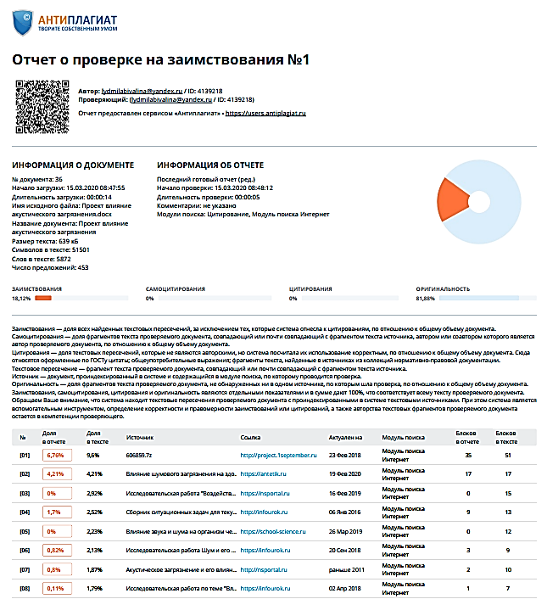
Требования к оформлению ИИП
Необходимо соблюдение разработчиком проекта норм и правил цитирования, ссылок на различные источники («Рекомендации по оформлению ИИП»).
В случае заимствования текста работы (плагиата) без указания ссылок на источник проект к защите не допускается.
Карта наблюдений
Карта оценки ИИП
Рекомендации к презентации

Slide 14
Требования к защите проекта
Защита итогового индивидуального проекта осуществляется на школьной конференции.
На защите темы проекта (проектной идеи) обучающимся должны быть представлены:
актуальность проекта – положительные эффекты от реализации проекта, важные как для самого автора, так и для других людей;
анализ ресурсов (как материальных, так и нематериальных), необходимых для реализации проекта, возможные источники ресурсов;
риски реализации проекта и сложности, которые ожидают обучающегося при реализации данного проекта.
В результате защиты темы проекта должна произойти (при необходимости) такая корректировка, чтобы проект стал реализуемым и позволил обучающемуся предпринять реальное проектное действие.
Протокол предзащиты

Slide 15
Требования к защите проекта
На защите реализации проекта обучающийся должен представить свой реализованный проект по следующему (примерному) плану:
1. Тема и краткое описание сути проекта.
2. Актуальность проекта.
3. Положительные эффекты от реализации проекта, которые получат как сам автор, так и другие люди (группы людей).
4. Ресурсы (материальные и нематериальные), которые были привлечены для реализации проекта, а также источники этих ресурсов.
5. Ход реализации проекта.
6. Риски реализации проекта и сложности, которые обучающемуся удалось преодолеть в ходе его реализации.
Результаты выполнения проекта оцениваются по итогам рассмотрения комиссией представленного продукта с краткой пояснительной запиской, презентации учащегося и отзыва руководителя.
Карта оценки ИИП

Slide 16
Оценивание ИИП
Индивидуальный итоговый проект оценивается в баллах в два этапа: промежуточная оценка по результатам защиты темы проекта и оценка по результатам защиты самого проекта.
В аттестат о среднем общем образовании – отметка выставляется следующим образом:
1) если в учебном плане на индивидуальный проект отводится 64 часа и больше за два года, то индивидуальный проект указывается в перечне учебных предметов (пункт 5.3 Порядка, утвержденного приказом Минобрнауки от 14.02.2014 № 115);
2) если меньше 64 часов – в перечне курсов и дисциплин в разделе «Дополнительные сведения» приложения к аттестату. В этом случае отметка за ИИП не выставляется (пункт 5.2 Порядка, утвержденного приказом Минобрнауки от 14.02.2014 № 115).

Slide 17
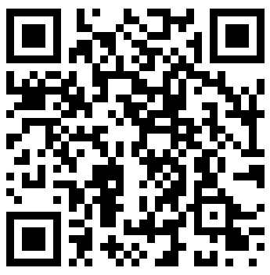
Рабочая программа по предмету
«Индивидуальный проект»
Учебное пособие «Индивидуальный проект».
Издательство «Просвещение». Серия «Профильная школа»
Авторы: М.В. Половкова, А.В. Носов и др.
Рабочая программа «Индивидуальный проект»

Slide 18
Спасибо за внимание!

